Slide 1

Fagnørderi: Mit yndlingsværk
Fordybelsesprojekt frem mod SSO’en

Slide 2


Næste skoleår: SSO – hvad er det?
Individuel, skriftlig opgave på 10-15 sider
1-2 fag, hvoraf ét fag skal være på B-niveau
4 vejledninger i alt (1 før, 2 inden og 1 i skriveperioden)
En uge til at besvare opgaven
Faglig fordybelse

Slide 3
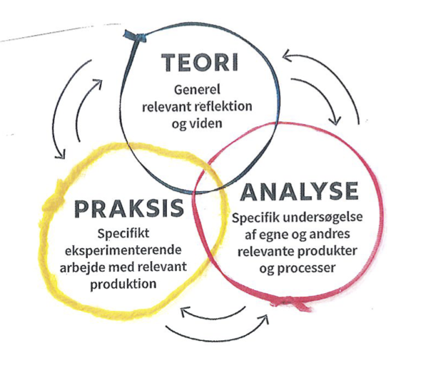
SSO i billedkunst

Slide 4
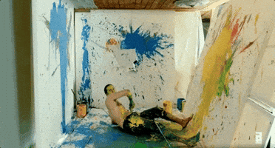

SSO i billedkunst
To muligheder i billedkunst: Med eller uden eget praktisk produkt

Slide 5

SSO i billedkunst
To muligheder i billedkunst: Med eller uden eget praktisk produkt

Slide 6
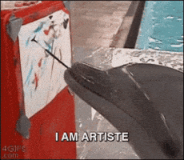
SSO i billedkunst
To muligheder i billedkunst: Med eller uden eget praktisk produkt

Slide 7
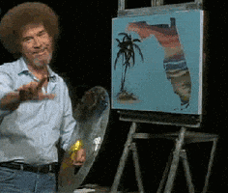
SSO i billedkunst
To muligheder i billedkunst: Med eller uden eget praktisk produkt

Slide 8

Hvad kan jeg skrive om i mit projekt?
Ligesom i SSO’en kan du i dette fordybelsesprojekt skrive om alt indenfor fagets rammer – med udgangspunkt i den faglige metode (teori og analyse + praksis)
Find en kunstner, en kunsthistorisk periode, et tema på tværs af forskellige værker, genstande inden for visuel billedkultur (plakater, reklamer el. lign)
Formuler dit område som et spørgsmål, du vil besvare. Det er godt at tage udgangspunkt i en undren eller undersøgelse. Hvad vil du finde ud af i dit projekt?
Hvordan kan den praktiske del indgå? Er det en teknik, du vil undersøge? En stil? Brugen af bestemte farvevirkninger? En teori?

Slide 9



Hvad kan jeg skrive om i mit projekt?
I dette projekt, skal der indgå en praktisk del
Ligesom i SSO’en kan du i dette fordybelsesprojekt skrive om alt indenfor fagets rammer – med udgangspunkt i den faglige metode (teori og analyse + praksis)
Find en kunstner, en kunsthistorisk periode, et tema på tværs af forskellige værker, genstande inden for visuel billedkultur (plakater, reklamer el. lign)
Formuler dit område som et spørgsmål, du vil besvare. Det er godt at tage udgangspunkt i en undren eller undersøgelse. Hvad vil du finde ud af i dit projekt?
Hvordan kan den praktiske del indgå? Er det en teknik, du vil undersøge? En stil? Brugen af bestemte farvevirkninger? En teori?

Slide 10
BRAINSTORM
Hurtigskrivning – 5 min
Forstil dig, at du snakker med én om dine overvejelser om, hvad du skal forbyde dig I fagligt I dette projekt.
Skriv hele tiden… ret ikke og gå ikke tilbage I teksten…

Slide 11
Skriv dit hovedbudskab i én sætning
Gennemlæs det du har skrevet, og skriv det i én sætning
Sætningen skal begynde med:
Det jeg gerne vil undersøge er…

Slide 12
Omformuler til ét spørgsmål
Slet ” Det jeg gerne vil undersøge er” fra sætningen
Formuler resten af sætningen som et spørgsmål - gerne et spørgsmål der rummer en undren eller nysgerrighed på noget…

Slide 13
Begrund og forklar
Skriv tre stikord til hvorfor dit spørgsmål er interessant
Udfold hvert stikord på 2 – 3 linjer.

Slide 14

Feedback
Vis dit spørgsmål til sidemanden og diskuter
Hvad virker?
Kan det gøres bedre?
Hvordan kan spørgsmålet besvares?

Slide 15
OPGAVE
Besvar dit faglige spørgsmål på 3 sider.
Krav:
Du skal inddrage teori
Du skal lave mindst analyse af mindst ét værk
Du skal lave en praktisk undersøgelse, som indgår som en del af projektet.

Slide 16




Taksonomi – niveauer af faglig viden…
Alle niveauerne er nødvendige for at besvare opgaven
1. Redegørende
2. Analyserende
3. Diskuterende/
vurderende
Teori/
kunsthistorisk
Viden + evt. praksis
Besvarelse af opgavens hovedspørgsmål + evt. en praktisk del
Værker
(professionelle + evt. egne)

Slide 17
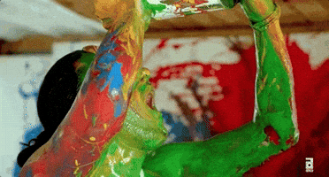

Forløbsplan
1. modul: Introduktion, brainstorm, afklaring af fordybelsesområde
2. modul: Indsamle faglig viden/faglitteratur i form af inde gode fagbøger/andre fagmaterialer
3. modul: Læse – tage noter, læse – tage noter, læse – tage noter, læse – tage noter….
4. modul: Læse – tage noter, læse – tage noter… OG få godkendt sit spørgsmål af DS
5. modul: Lave en kort beskrivelse af opgavens undersøgelse + den praktiske del som skal med ned på TAW
PRAKSIS: 7.-9. maj på TAW sammen med Iben
6. modul: Skrive – få praksisdelen godt integreret i opgaven
7. modul: Færdiggøre opgaven og aflevere de to færdigskrevne sider

Slide 18

Skriftlig aflevering
Krav til afleveringen:
Den skal være 3 sider ekskl. forside, indholdsfortegnelse, litteraturliste og bilag (fx billedmateriale)
Den skal have en titel
Den skal have en forside med din opgaveformulering (det spørgsmål, du selv har formuleret, som din opgave besvarer)
Den skal have en indholdsfortegnelse
Den skal have en litteraturliste
Billedmateriale vedlægges som bilag
Afleveres på lectio senest d.
Opgaven svarer til 3 timers elevtid.

Slide 19

Præsentation
Efterfølgende skal du præsentere dine vigtigste pointer for de andre i klassen i en PPT, så vi alle sammen bliver lidt klogere på det spændende emne, du nu ved en masse om ☺

